Slide 1
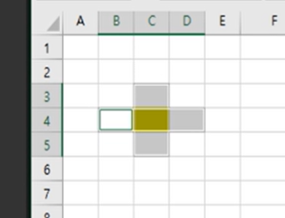
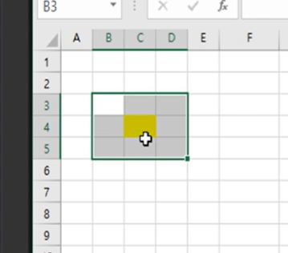
4방향 구조요소 모양
대각선 등등 다양한 구조요소가
나올 수 있지만 이 2개가 주로 쓰인다
8방향 구조요소 모양

Slide 2
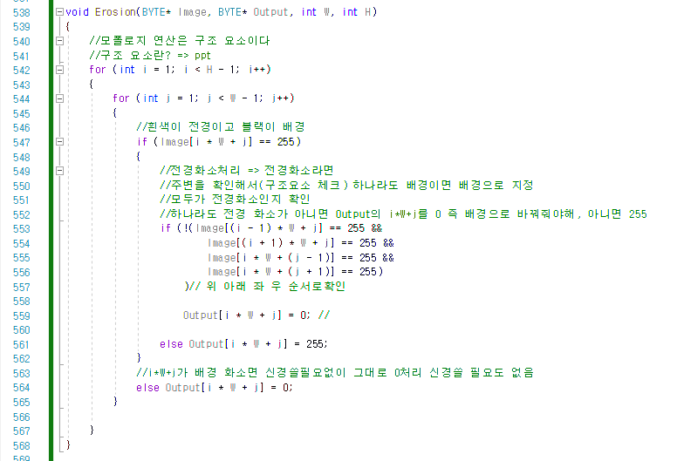
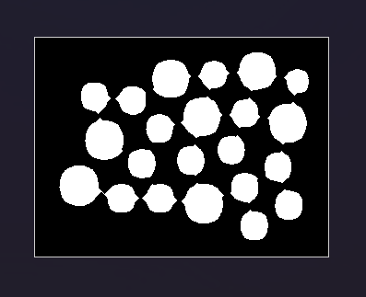

침식
“=“개수에 유의하기
But 원래의 크기도 줄어든다는 단점이 있어
So 침식 후 팽창인 opening을 써줘야해

Slide 3
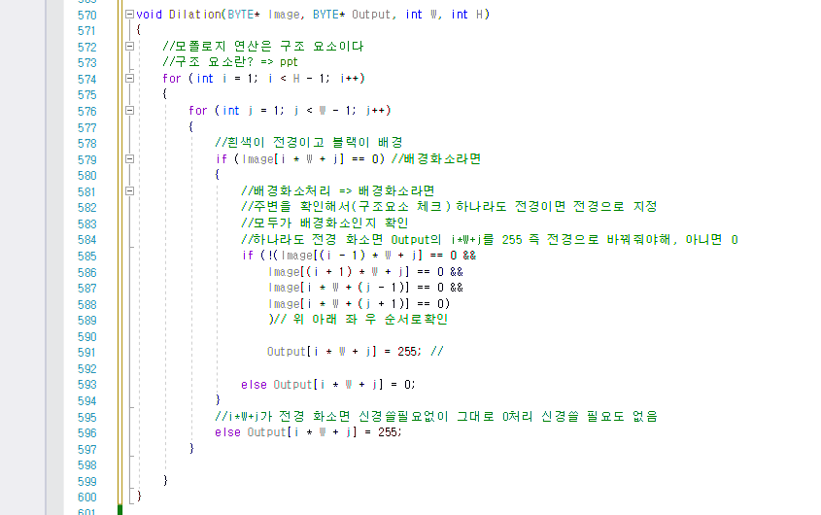

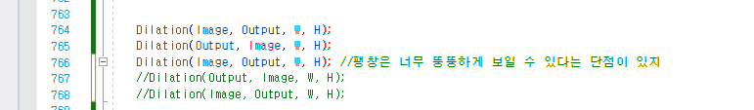
팽창
But 원래의 크기가 뚱뚱해진다는 단점이 있어
So 팽창 후 침식 closing을 써줘야해

Slide 4
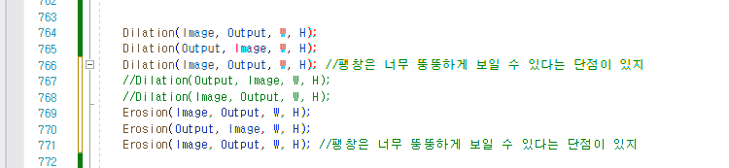
평창 침식을 같은 횟수로 적용시켜주며
원래 (전경)영상의 사이즈를
유지시켜줄 수 있어

Slide 5
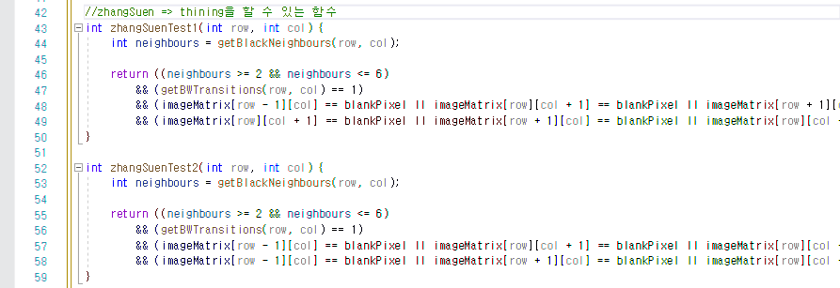
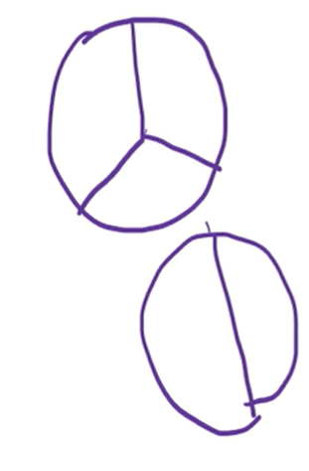



골격화 진행시
: 뼈대가 나옴
세선화 진행시
: 경로가 나옴
강의에서는 골격화에 대해서만 설명하긴 함..
Thining을 설명하자면,,
전경이 사각형 모양으로 있다면
골격화 진행 (skeletionization)
세선화 (Thining)
=> 둘 다 비슷, 두께가 1픽셀인 라인 형태로 변형이 되는 것

Slide 6
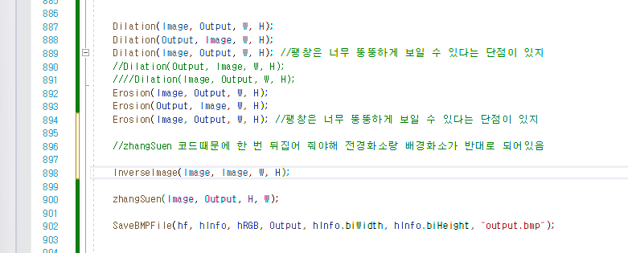

Thining (골격화보다 세선화를 더 많이 씀)

Slide 7
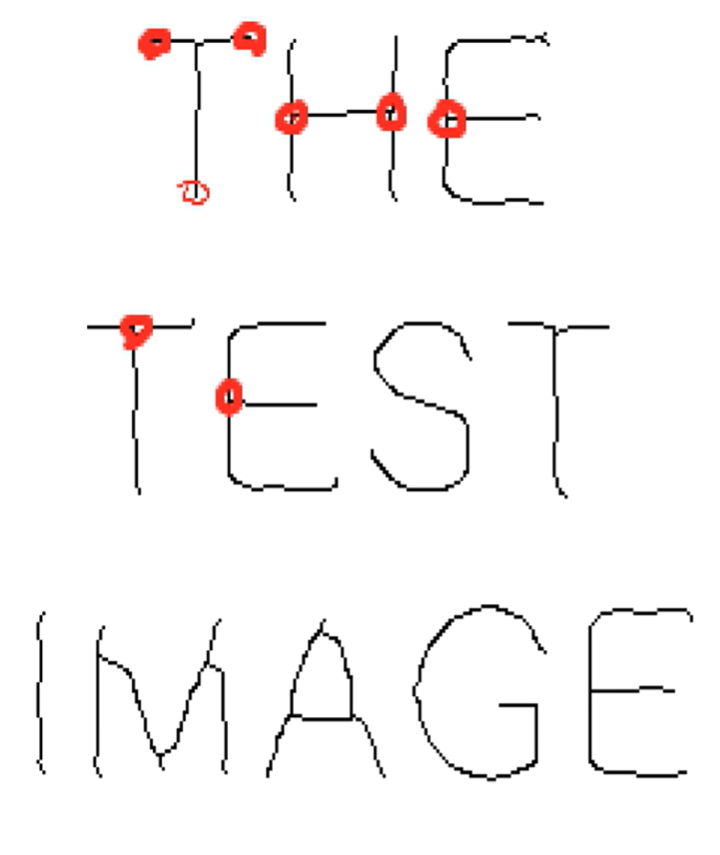

Thining
분기점
끝점
지문인식 / 글자 필체 인식
→ 지문의 경로를 가지고 분기점/끝점을 뽑을 때 많이 씀
→ 분기점/끝점이란?
➔ 과제로 낼 거임 집중
분기점?
-> 라인이 진행되다가 양갈래로 나뉘어지는, 갈라지는 지점
끝점?
-> 라인이 지나다가 끝나는 지점
이 두개를 특징으로 하여 같은 지문인지 아닌지를 알아볼 수 있음!
과제: 분기점과 끝점의 위치를 찾아서 원래 영상에 표시를 하면 돼
찾았으면 그 위치에 plus를 하는 등등의 과제를 하면 돼

Slide 8
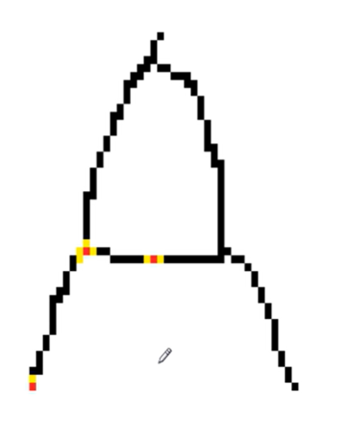






블랙화소인 전경화소 주변 8방향을 검사해서
블랙이 2개 이상이면 그냥 진행되는 라인
But 끝점을 기준으로 8방향을 검사했을 때
1개만 전경화소면 끝점
And 분기점은 8방향 주변화소 중에
3개 이상이 전경화소면 분기점인 거야
So!!
Thining된 영상에다가 끝점을 중심으로
8주변 화소를 회색으로 감싸주기

Slide 9
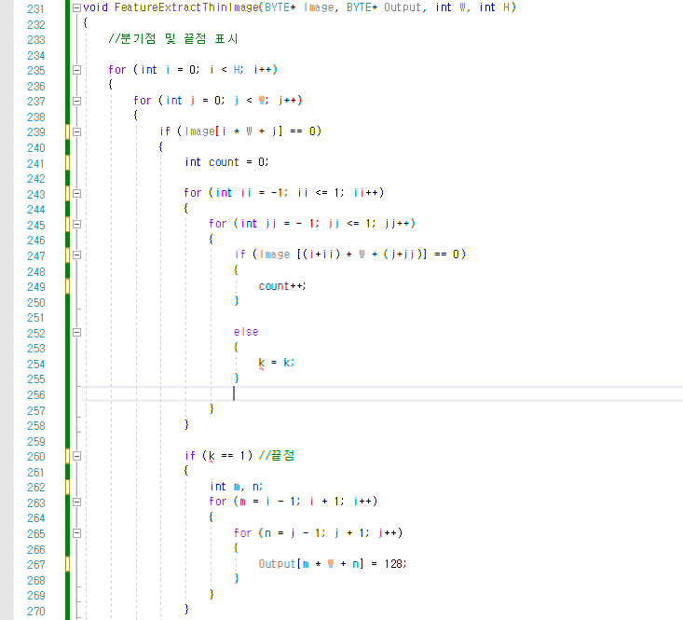
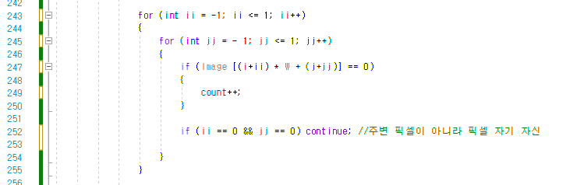
내가 짠 처음 코드..

Slide 10
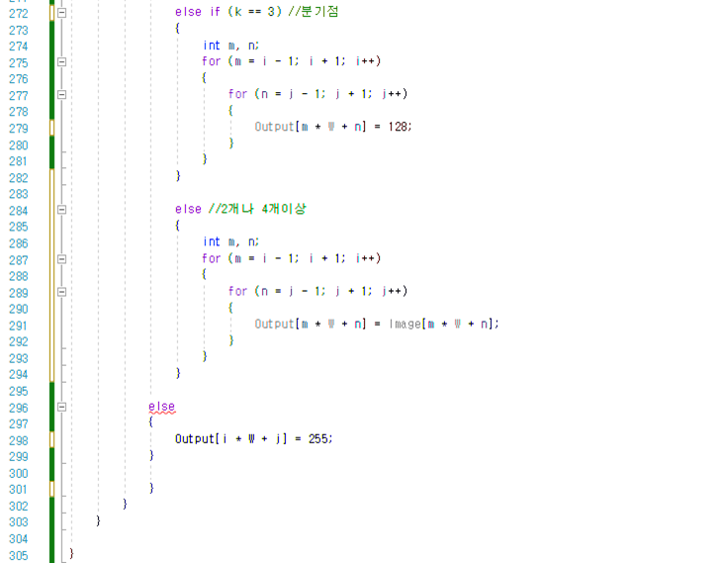

Slide 11
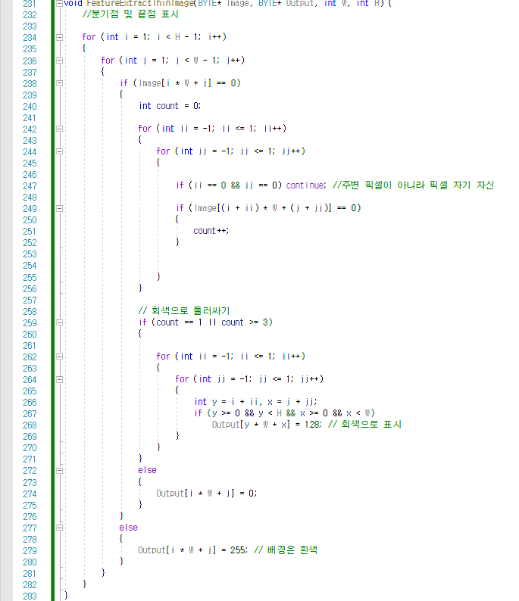
GPT랑 같이 만든 최종본..!

